Slide 1
REPASSE DO ICMS EM SP – ÍNDICE DE EDUCAÇÃO

Slide 2
Repasse ICMS Estado de SP: Critério Atual
Lei n.º 8.510, de 29 de dezembro de 1993.
76% VAF;
13% população;
5% receita tributária própria;
3% área cultivada;
0,5% área dos reservatórios de água destinados à geração de energia;
0,5% espaços territoriais protegidos;
2% distribuição igualitária.

Slide 3
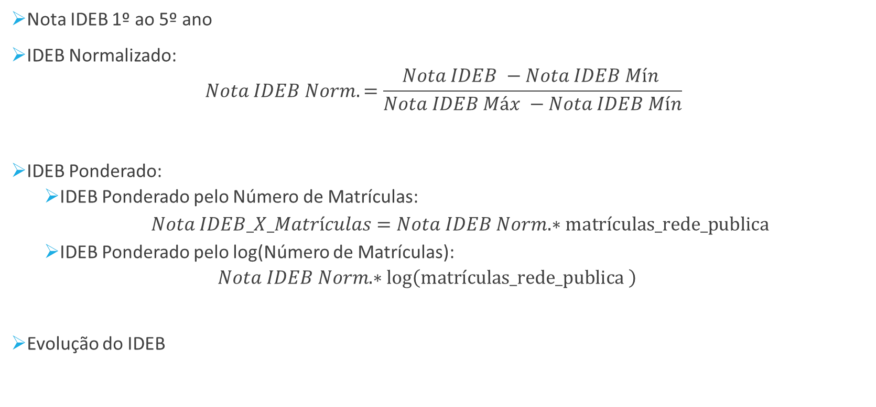
Índices de Educação Municipal
Nota IDEB 1º ao 5º ano
IDEB Normalizado:
$$Nota IDEB Norm.=\frac{Nota IDEB −Nota IDEB Mín }{Nota IDEB Máx −Nota IDEB Mín}$$
IDEB Ponderado:
IDEB Ponderado pelo Número de Matrículas:
$Nota IDEB_X_Matrículas=$ $Nota IDEB Norm.∗matrículas_rede_publica$
IDEB Ponderado pelo log(Número de Matrículas):
$$Nota IDEB Norm.∗log\left(matrículas_rede_publica \right)$$
Evolução do IDEB

Slide 4
Ganhos e Perdas - Municípios
Indicador Educação | Nº de Municípios com Aumento | Nº de Municípios com Diminuição | Percentual Aumento | Percentual Diminuição | TOTAL
IDEB normalizado | 527 | 118 | 81.71% | 18.29% | 645
IDEB_X_Nº de matrículas | 185 | 460 | 28.68% | 71.32% | 645
IDEB_X_log(Nº de matrículas) | 550 | 95 | 85.27% | 14.73% | 645
Evolução IDEB normalizado | 520 | 125 | 80.62% | 19.38% | 645
Evolução IDEB_X_Nº de matrículas | 131 | 514 | 20.31% | 79.69% | 645
Evolução IDEB_X_log(Nº de matrículas) | 556 | 89 | 86.20% | 13.80% | 645
Fonte: Elaboração própria com base em resultados de simulações realizadas no R

Slide 5
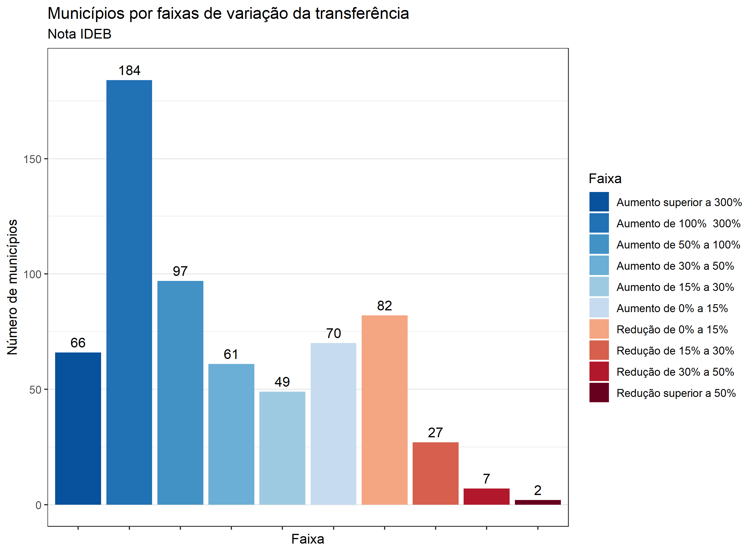
Municípios por Faixa de Variação da Transferência
Fonte: Resultados de simulações realizadas no R

Slide 6
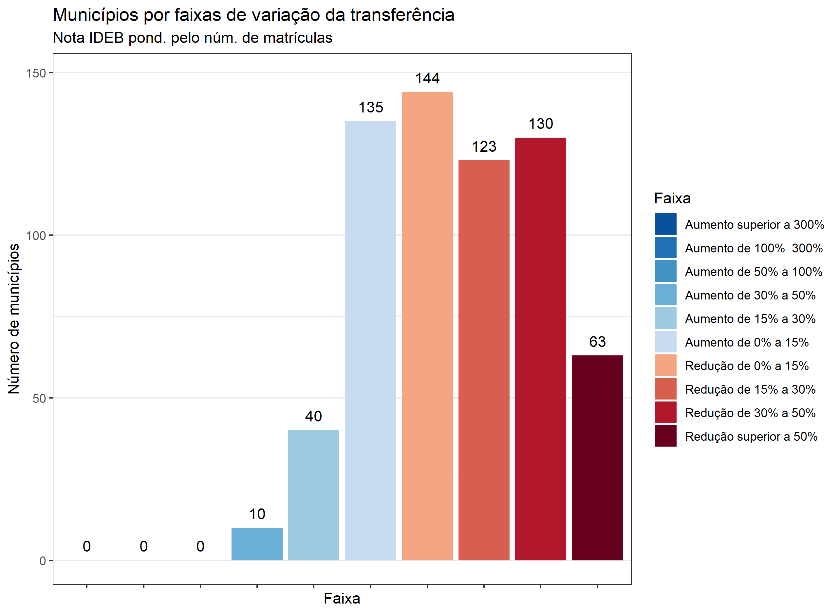
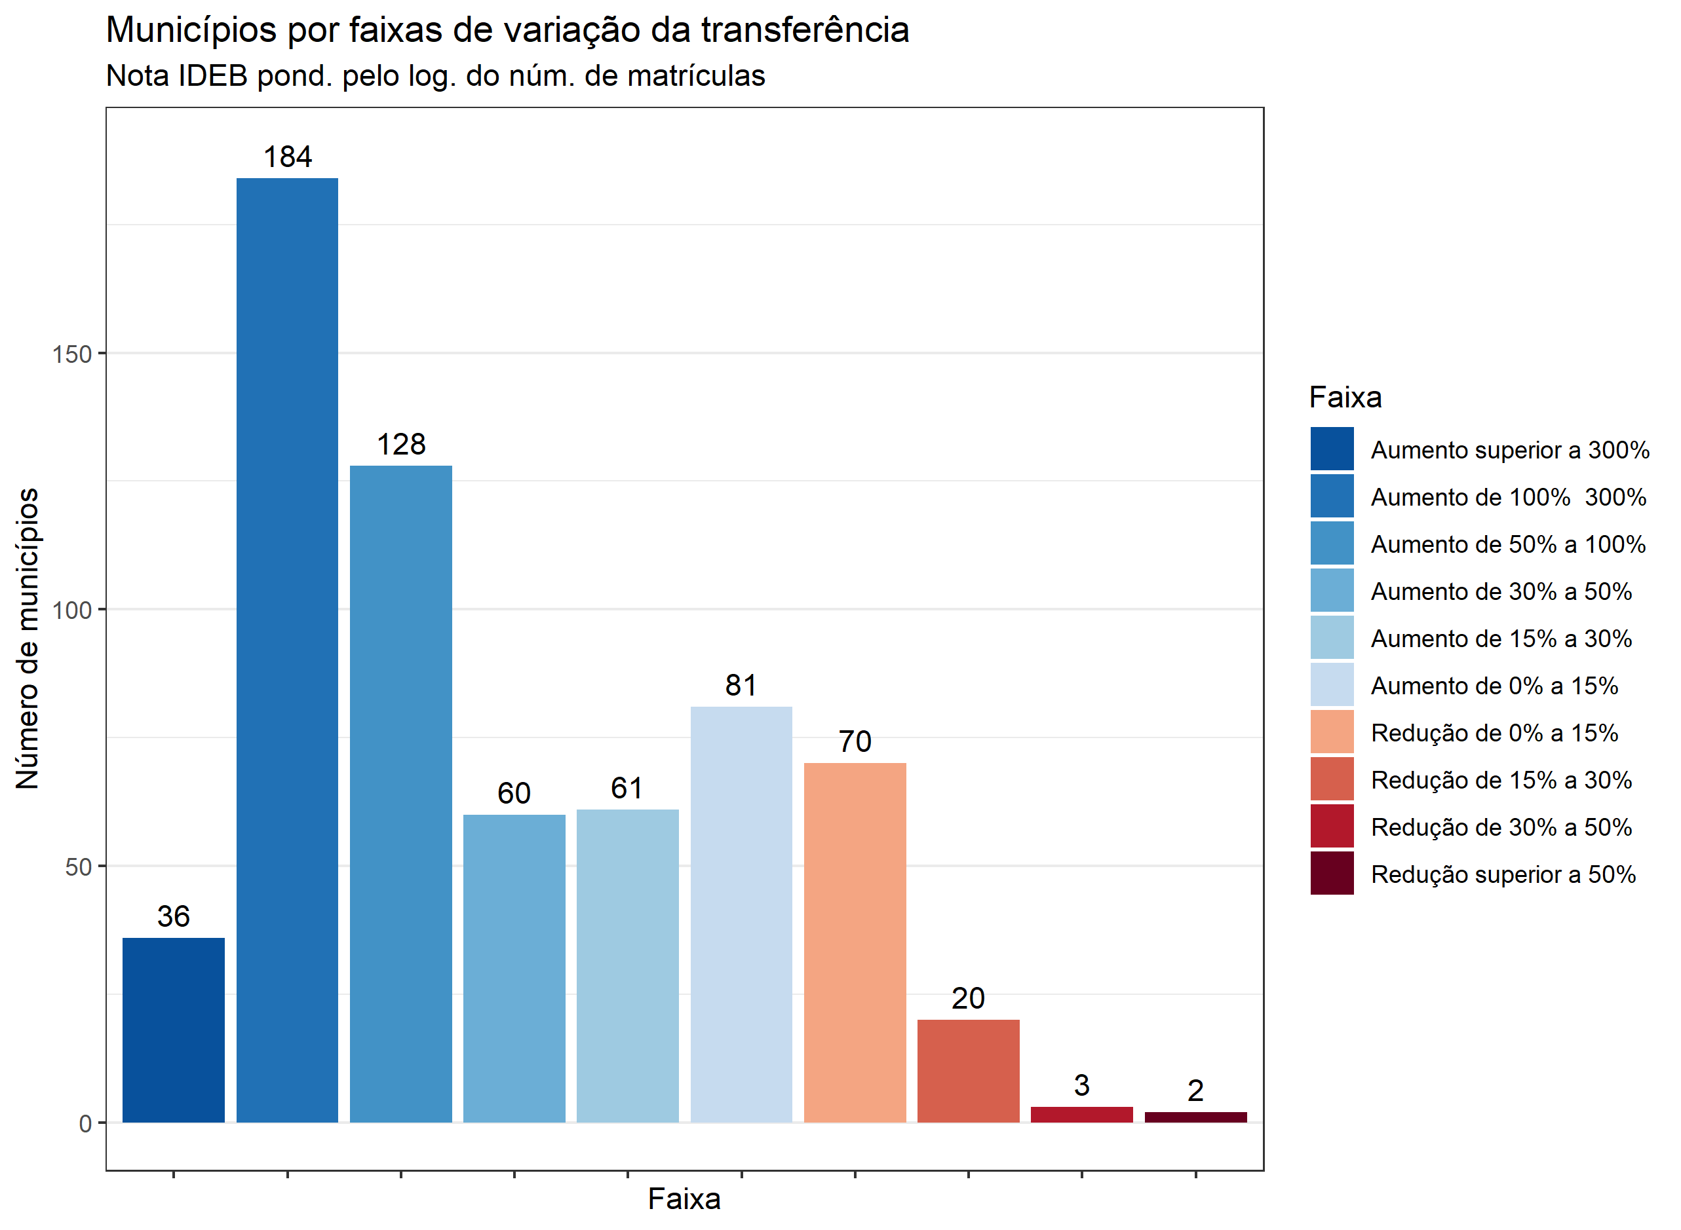
Municípios por Faixa de Variação da Transferência
Fonte: Resultados de simulações realizadas no R

Slide 7
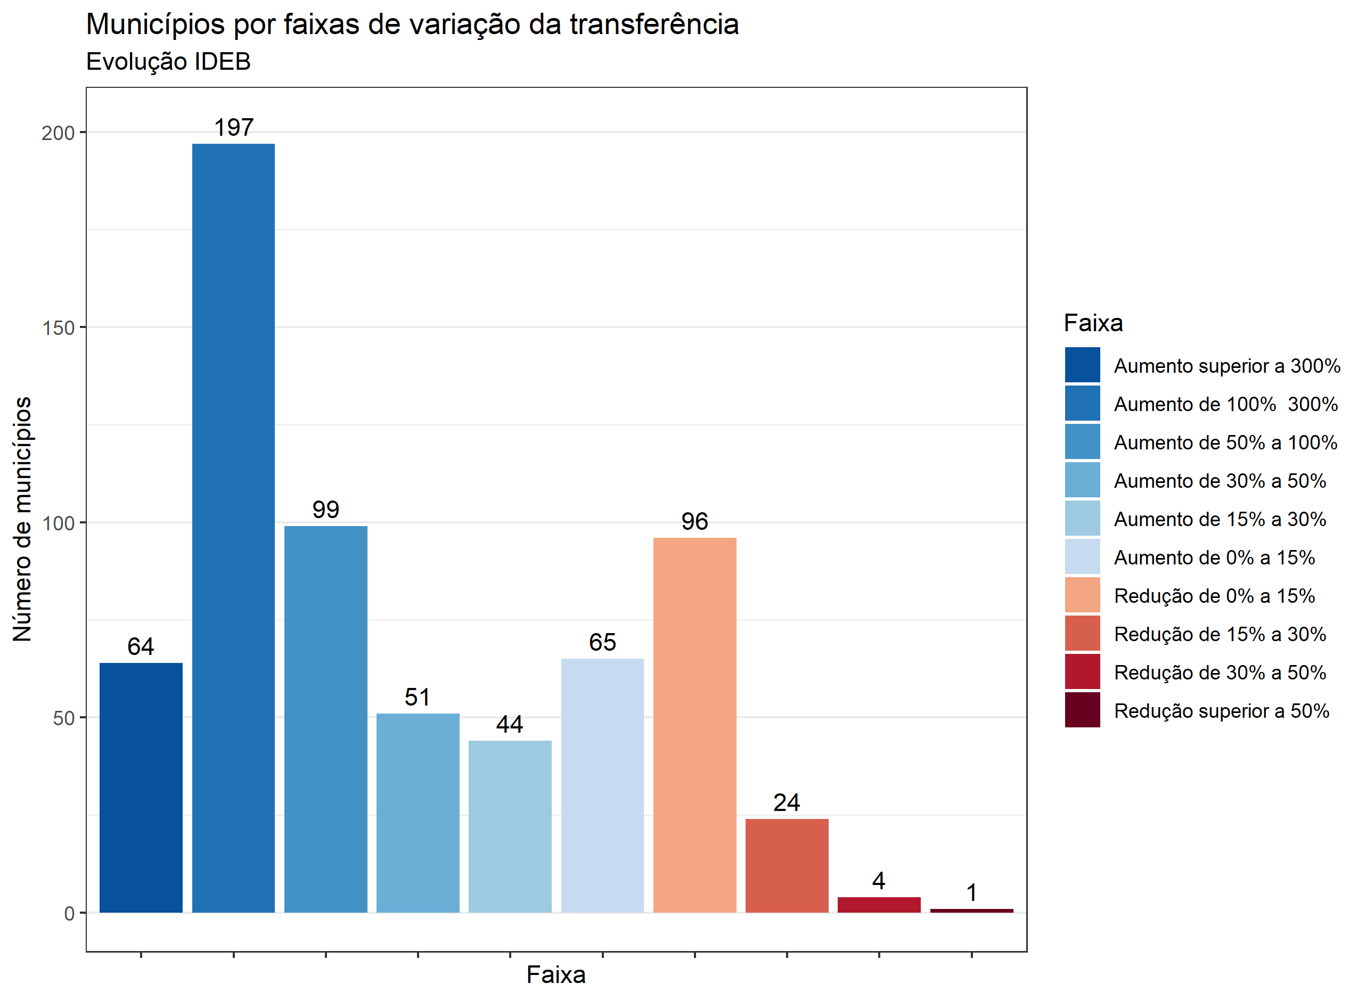
Municípios por Faixa de Variação da Transferência
Fonte: Resultados de simulações realizadas no R

Slide 8
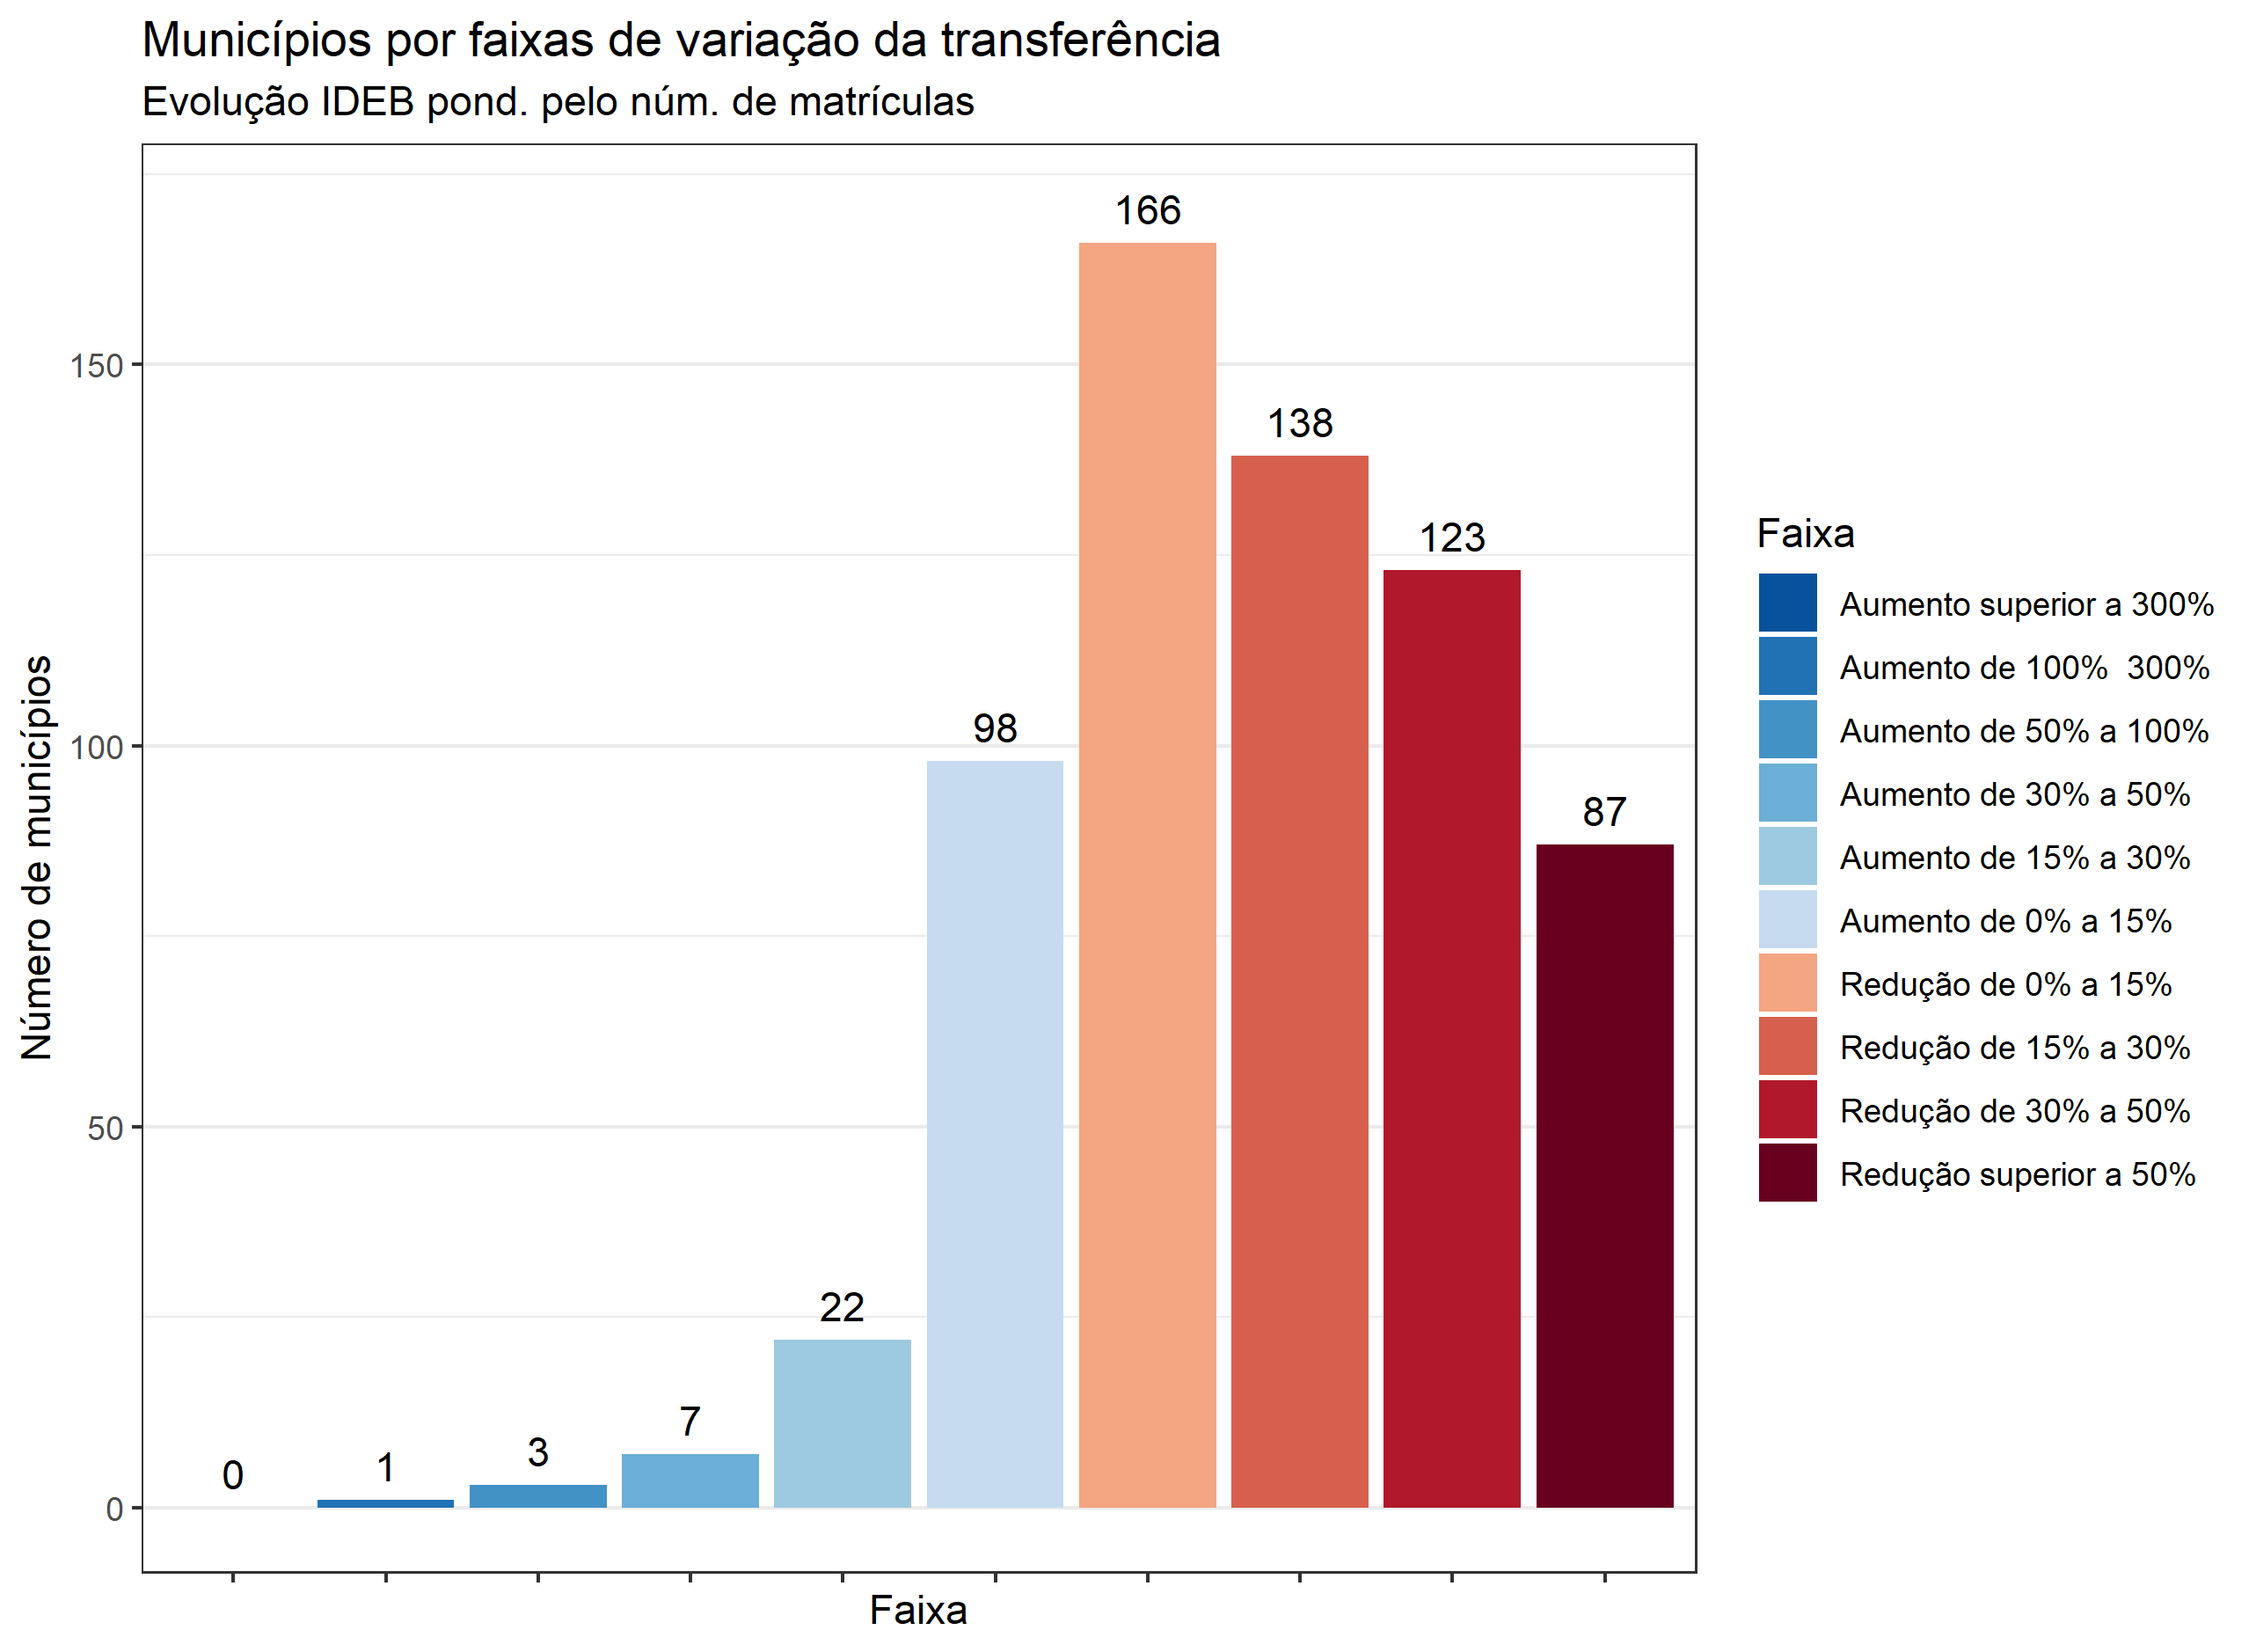
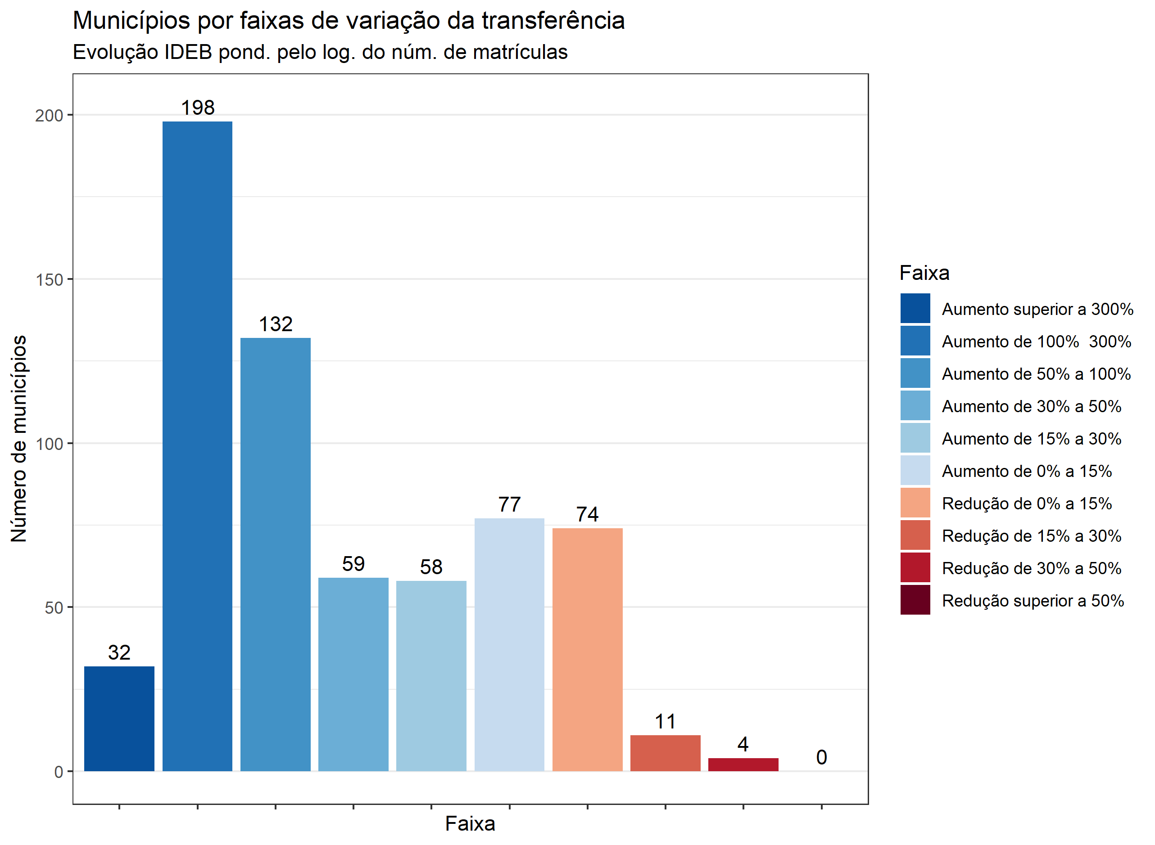
Municípios por Faixa de Variação da Transferência
Fonte: Resultados de simulações realizadas no R.

Slide 9
Variação da Transferência – Grupos de Municípios por Tamanho da População
Fonte: Elaboração própria com base em resultados de simulações realizadas no R.

Slide 10
Variação da Transferência – Grupos de Municípios por Tamanho da População
Fonte: Elaboração própria com base em resultados de simulações realizadas no R.

Slide 11
Variação da Transferência – Grupos de Municípios por Part.% da População Urbana
Fonte: Elaboração própria com base em resultados de simulações realizadas no R.

Slide 12
Variação da Transferência – Grupos de Municípios por Part.% da População Urbana
Fonte: Elaboração própria com base em resultados de simulações realizadas no R.

Slide 13
Variação da Transferência – Grupos de Municípios por Part. Jovens/Idosos
Fonte: Elaboração própria com base em resultados de simulações realizadas no R.

Slide 14
Variação da Transferência – Grupos de Municípios por Part. Jovens/Idosos
Fonte: Elaboração própria com base em resultados de simulações realizadas no R.

Slide 15
Variação da Transferência – Grupos de Municípios por Part. Pop.<20 anos
Fonte: Elaboração própria com base em resultados de simulações realizadas no R.

Slide 16
Variação da Transferência – Grupos de Municípios por Part. Pop.<20 anos
Fonte: Elaboração própria com base em resultados de simulações realizadas no R.

Slide 17
Variação da Transferência – Grupos de Municípios por Área Geográfica
Fonte: Elaboração própria com base em resultados de simulações realizadas no R.

Slide 18
Variação da Transferência – Grupos de Municípios por Área Geográfica
Fonte: Elaboração própria com base em resultados de simulações realizadas no R.

Slide 19
Variação da Transferência – Grupos de Municípios por Receitas Tributárias 2018
Fonte: Elaboração própria com base em resultados de simulações realizadas no R.

Slide 20
Variação da Transferência – Grupos de Municípios por Receitas Tributárias 2018
Fonte: Elaboração própria com base em resultados de simulações realizadas no R.

Slide 21
Variação da Transferência – Grupos de Municípios por IDH
Fonte: Elaboração própria com base em resultados de simulações realizadas no R

Slide 22
Variação da Transferência – Grupos de Municípios por IDH
Fonte: Elaboração própria com base em resultados de simulações realizadas no R.

Slide 23
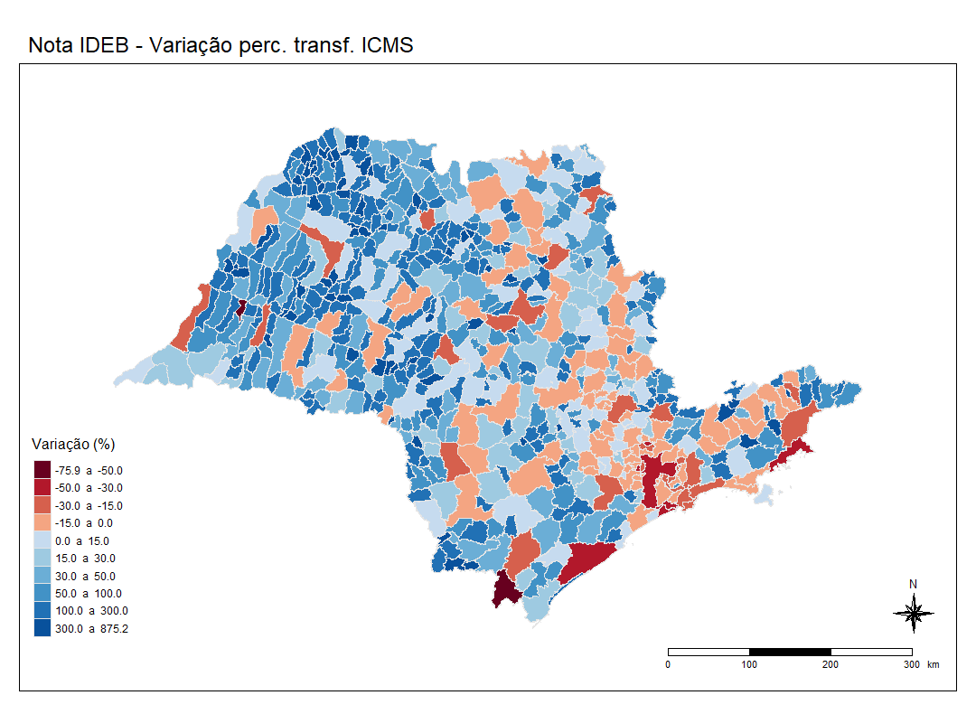
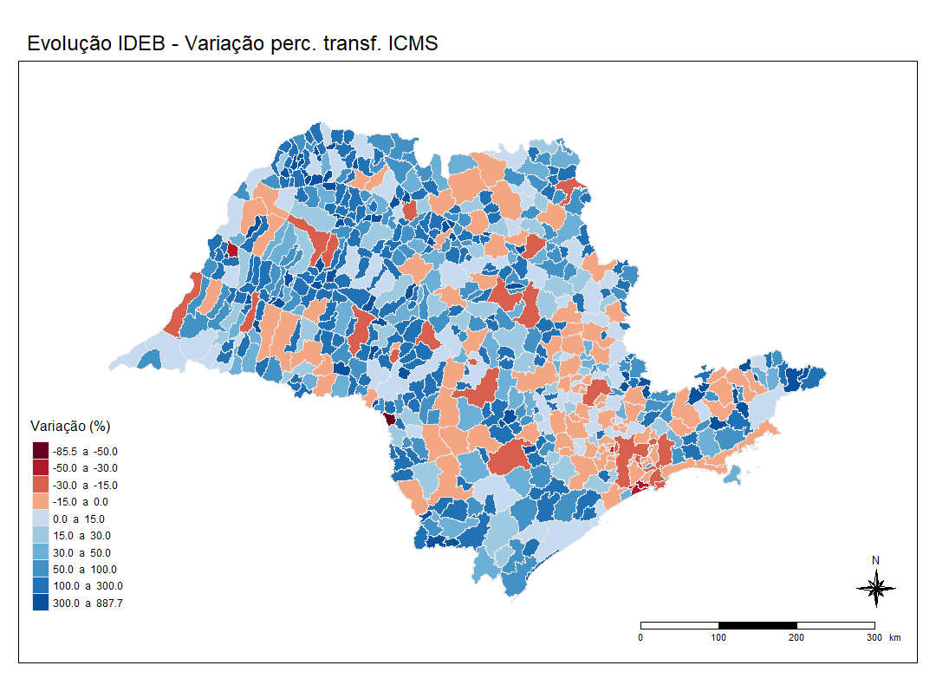
Variação Transferência ICMS – Municípios Paulistas
Fonte: Resultados de simulações realizadas no R.

Slide 24
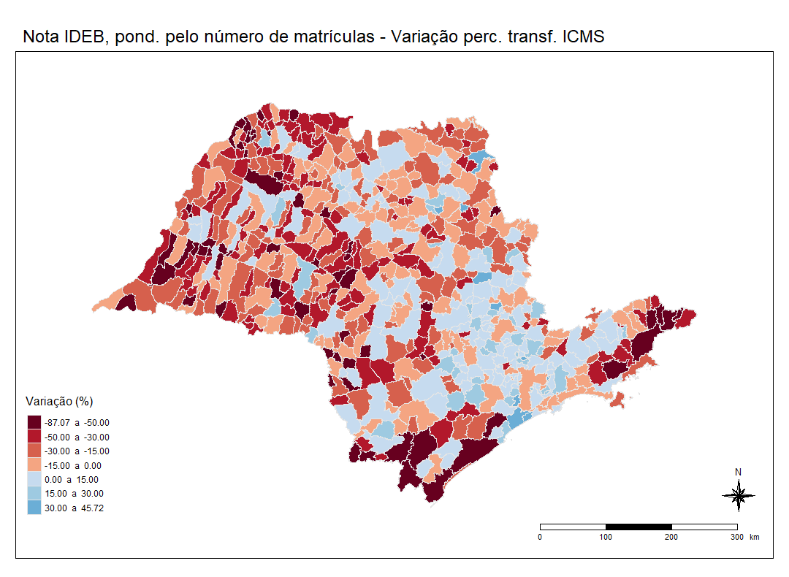
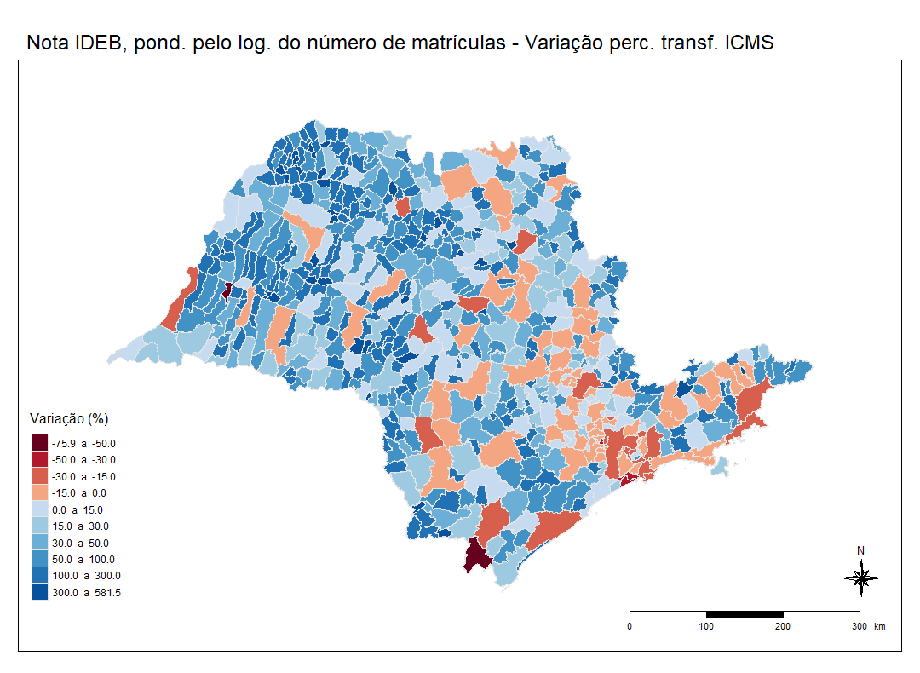
Variação Transferência ICMS – Municípios Paulistas
Fonte: Resultados de simulações realizadas no R.

Slide 25
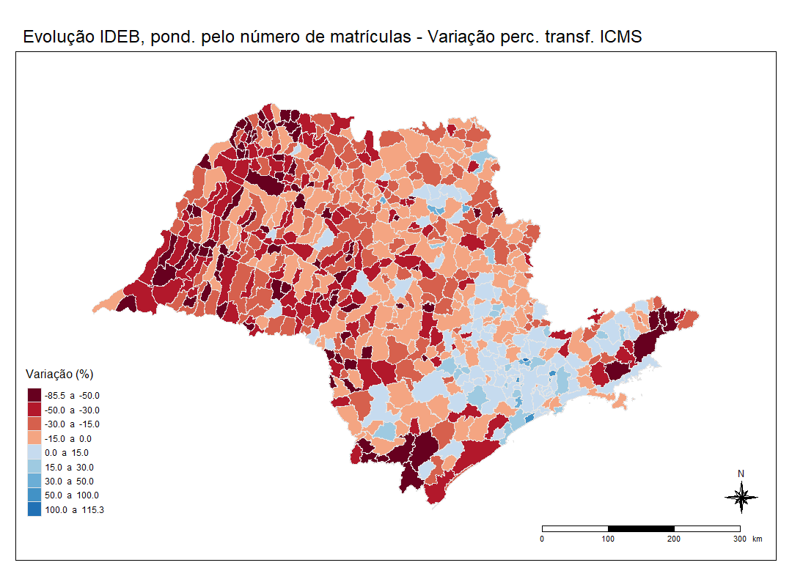
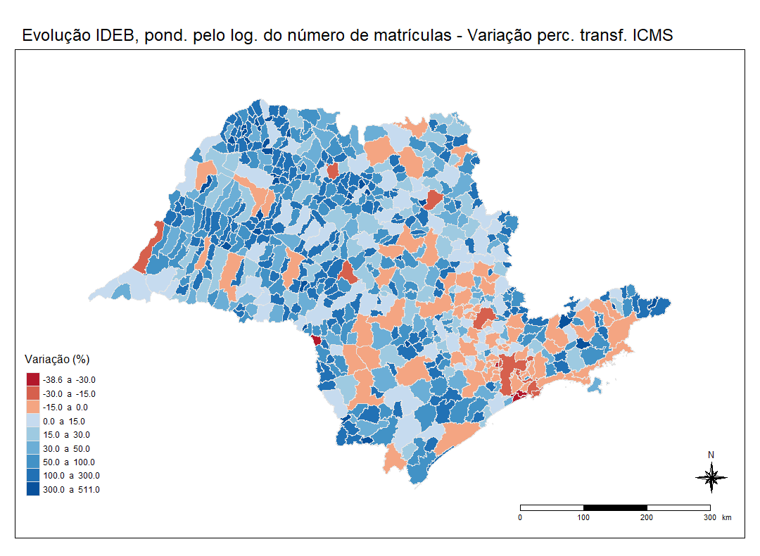
Variação Transferência ICMS – Municípios Paulistas
Fonte: Resultados de simulações realizadas no R.

